Slide 1
Странные меры измерения
ЮВАО ГБОУ Школа № 773
Центр образования «Печатники»
Проект: Петросяна Гарегина 5 «Г»
Руководитель проекта: Ожигина Ольга Владимировна
Москва
Январь 2016

Slide 2
Задачи и цель проекта
Цель - рассказать о необычных для нас мерах измерения.
Задачи
1.Рассказать о Старо-русской системе мер.
2.Рассказать о зарубежных мерах измерений.
3. Рассказать об очень интересных и неизвестных мер измерения.

Slide 3
Часть первая. Старо-русская система мер
Меры жидких тел («винные меры»)
Русские люди в основном называли свои меры обыденно. Например, привычные нам и сегодня ведра, бутылки или стаканы.
1 ведро ≈ 12,29941 литров
1 стакан ≈ 0,273 л
1 бутылка = 3/40 ведра
В ведрах измеряли не только воду, но и муку. Ведро как единица измерения пользовалась в двух случаях: в первом случае как мера объёма, во втором случае использовалась как мера измерения сыпучих тел. Такие меры называли «хлебными».

Slide 4
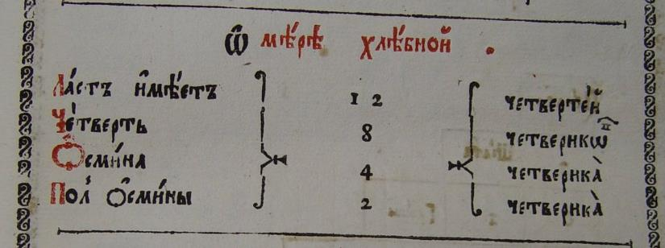
Часть первая. Старо-русская система мер
«Арифметика, сиречь наука численная» Л.Ф. Магницкого»
Первый печатный учебник математики 1703 год
1 Ласт мера в 12 четвертей хлеба или другого сыпучего вещества ≈ две тонны или 120 пудов
1 Четверть, четь (для сыпучих тел) ≈209,192л
1 Осьмина = 4 четверикам ≈ 104,95 л
1 Полосьмина ≈ 52,48 л.

Slide 5
Часть первая. Старо-русская система мер
Старорусские меры длины
1 верста (путевая, или пятисотная) = 500 саженей ≈ 1066,8 м
1 сажень (косая, или косовая) ≈ 248 см (расстояние от носка левой ноги до конца среднего пальца поднятой вверх правой руки — человек стоит буквой «Х»)
1 аршин = 4 четверти = 28 дюймов = 16 вершков ≈ 71,12 см
1 пядь с кувырком (пядень с кувырком, пядь с кувыркой) ≈ 27—31 см (расстояние между концами большого пальца и указательного пальца с прибавкой двух суставов указательного пальца)
Умом Россию не понять,
Аршином общим не измерить:
У ней особенная стать —
В Россию можно только верить
Фёдор Тютчев

Slide 6
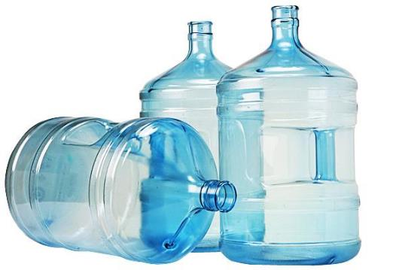
Часть вторая. Зарубежные меры измерений
Почему в бутылях с водой 19 литров?
Оказывается, в привычных нам бутылках с водой вмещается 19 литров, так как это составляет 5 галлонов.
Галлоны мера жидкости равная 3,785 литра в Америке (но 4,55 литра в Англии).

Slide 7
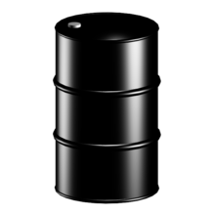
Часть вторая. Зарубежные меры измерений
Что такое баррель?
Виды баррелей бывают разными. Их делят по разным признакам. Но само слово баррель в переводе с английского – бочка.
В США стандартный баррель для жидкости равен 31,5 американских галлонов.
1 американский баррель = 119,2 литров
Кроме того, существует пивной баррель, английский баррель и французский баррель. Но в настоящий момент нас больше всего интересует нефтяной баррель:
1 баррель (американский, нефтяной) ≈ 0,1364 тонн нефти

Slide 8
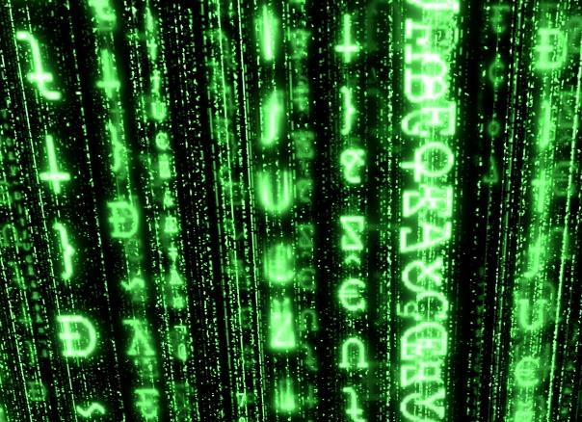
Часть третья. Шесть забавных мер измерения
6 место
Многие пользователи компьютеров хорошо знакомы с термином «байт», который используется для обозначения единицы информации. Также существует термин «niddle» (нидл), который равняется половине байта.

Slide 9
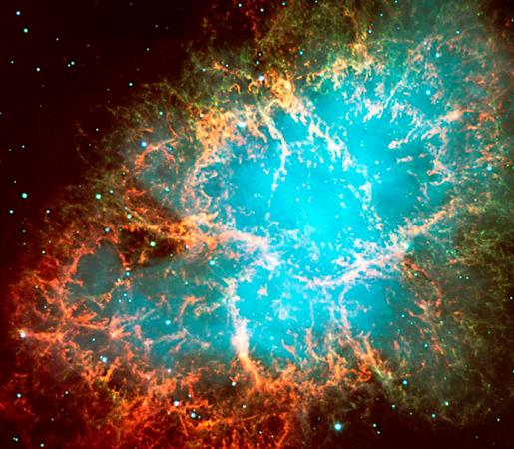
Часть третья. Шесть забавных мер измерения
5 место
Краб. Единица измерения звучит так, как будто она предназначена для измерения каких подводных существ. На самом деле с членистоногими этот «краб» ничего общего не имеет.
Крабы и их производные, милликрабы, используются для выражения интенсивности источников излучения в пространстве. Такое нелогичное название произошло на самом деле от Крабовидной туманности, большой оставшейся части древней сверхновой.

Slide 10
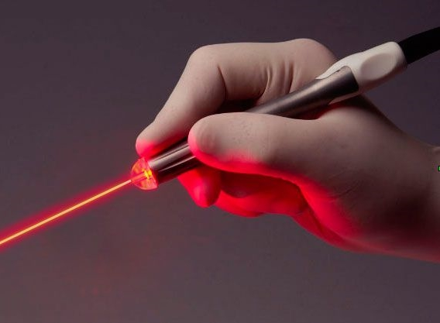
Часть третья. Шесть забавных мер измерения
4 место
Еще одним примером необычной единицы измерения может служить всемирно известная марка Джиллет (Gillete).
Термин «Джиллет» означает мощность лазера.
Лазер мощностью 5 «Джиллетов» может прожечь 5 лезвий бритвы.

Slide 11
Часть третья. Шесть забавных мер измерения
3 место
С тех пор, как знаменитость Уил Уитон набрал полмиллиона последователей в Твиттере, его именем была названа единица измерения популярности — «Уитон».
Рядовой пользователь Твиттера в среднем имеет около 150 последователей, что равно 300 микроУитонов.

Slide 12
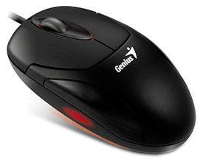
Часть третья. Шесть забавных мер измерения
2 место
Термин «Микки», названный в честь Микки Мауса, является единицей измерения движений компьютерной мышки, и равняется самому короткому движению мышки (примерно 0.1 мм), которое определяется компьютером.

Slide 13
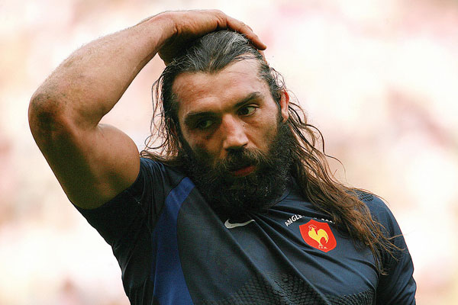
Часть третья. Шесть забавных мер измерения
1 место
Еще одна странная единица измерения называется «бородатая секунда», которая по концепции схожа с единицей «световой год», однако она равняется длине волоса бороды, на которую он вырастает за одну секунду, и составляет примерно 5 нанометров (0,000000005 м).

Slide 14
В заключение хотелось бы сказать, что это лишь малая часть странного и интересного из окружающего нас мира.
Вокруг столько всего о чём стоит задуматься и изучать.
Спасибо за внимание!

